Slide 1
Динамическое тестирование: техники тест-дизайна

Slide 2
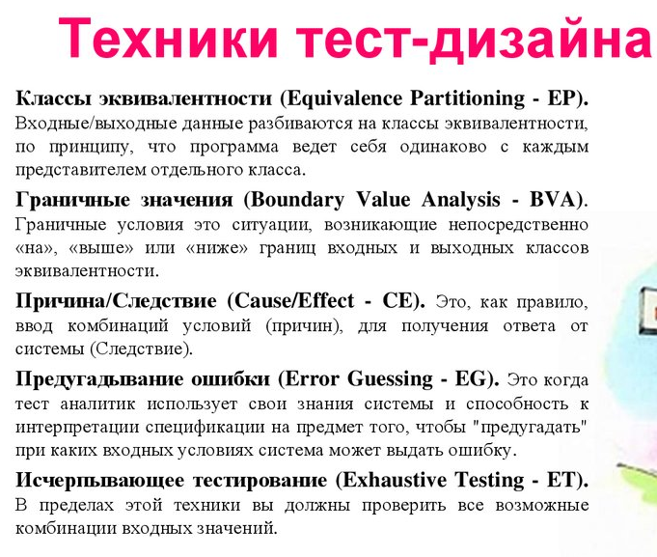
Динамическое тестирование — термин, который означает тестирование программного обеспечения, которое включает выполнение кода и проверку его поведения в различных сценариях. В отличие от статических методов, где программное обеспечение не выполняется (анализ на этапе компиляции), динамические методы предполагают выполнение программного кода (на этапе выполнения).

Slide 3
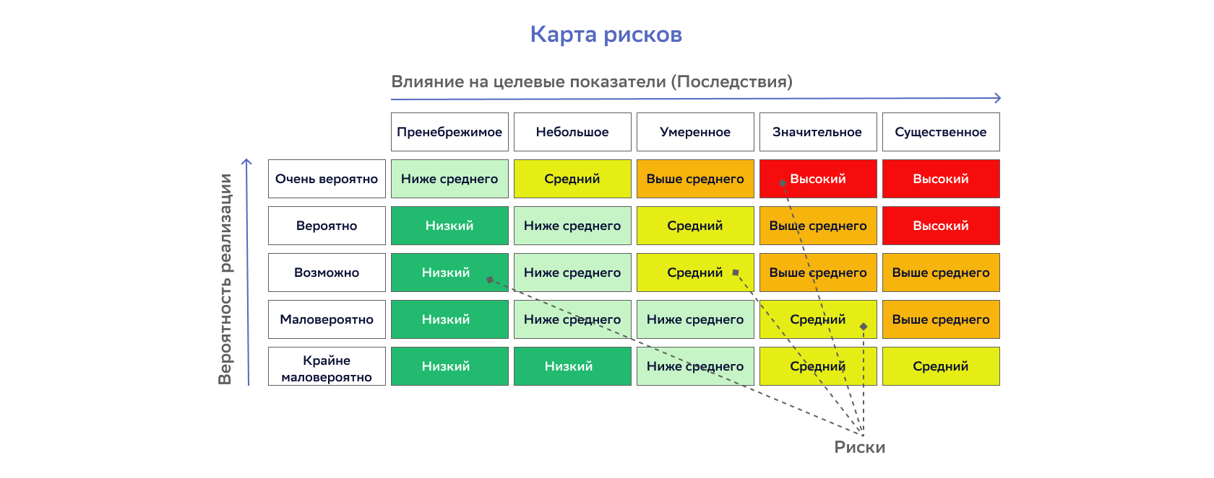
Задача тест-дизайна — создать такой набор проверок (тест-кейсов), который покроет самые критические сценарии, но при этом не будет избыточным (учитывая ограниченное время и ресурсы). Если подходить к этому без оглядки на риски, легко потратить силы на проверку мелочей, пропустив то, что реально может «положить» релиз. А управление рисками как раз помогает понять, на что именно направить усилия.

Slide 4
Комбинаторный взрыв — это явление, при котором количество возможных комбинаций входных данных и состояний системы растёт экспоненциально с добавлением новых параметров. Даже в относительно простом приложении с несколькими независимыми входными данными число тестов может стать астрономическим.
Даже если бы ресурсы были безграничны, полное покрытие тестами остаётся недостижимым по нескольким причинам:
Неисчерпаемость путей выполнения. В коде с условными операторами и циклами существует огромное количество возможных путей выполнения. Проверить их все физически невозможно.
Неопределённость требований. Пропуск даже одного важного сценария использования делает покрытие неполным.
Сложность взаимодействий. Ошибки часто возникают именно на стыке модулей, при их взаимодействии с нестабильными внешними системами (порты, таймеры).
Вместо попытки протестировать абсолютно всё, профессионалы используют риск-ориентированный подход. Суть в том, чтобы сфокусировать усилия на наиболее критичных, высокорисковых сценариях и областях системы.

Slide 5
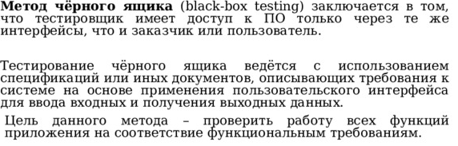
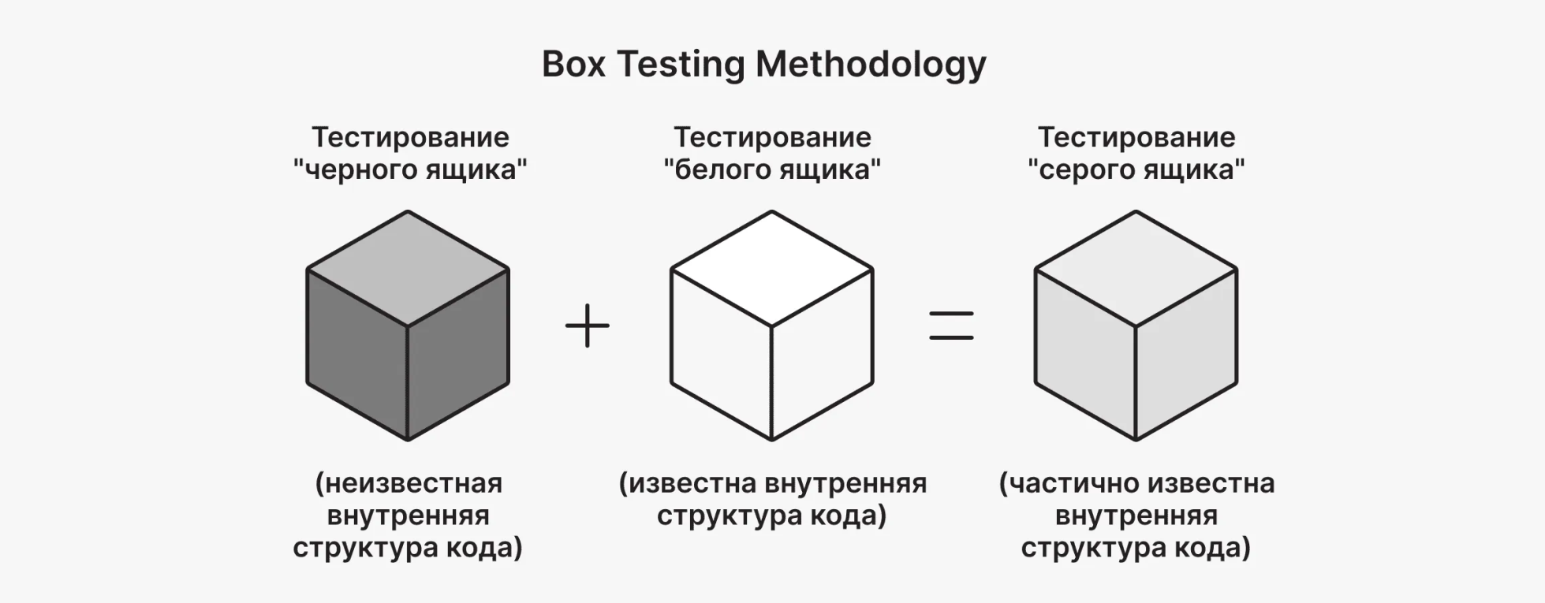

Slide 6
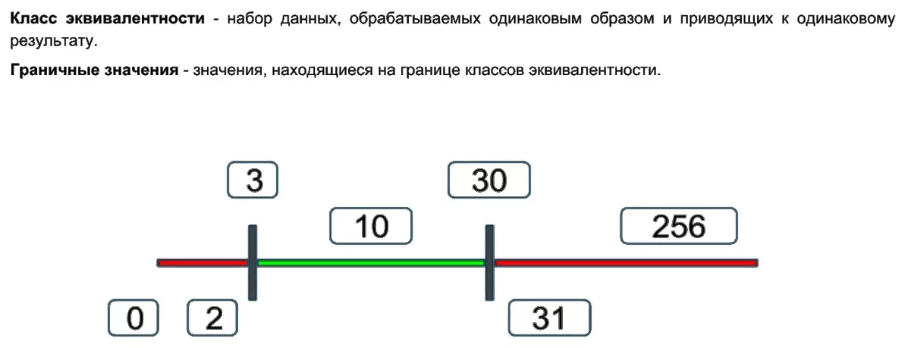
Валидные классы эквивалентности — это группы входных данных, которые система должна принять и обработать корректно согласно требованиям.
Невалидные классы эквивалентности — это группы данных, которые система должна отклонить с ошибкой или обработать как исключительный случай.

Slide 7
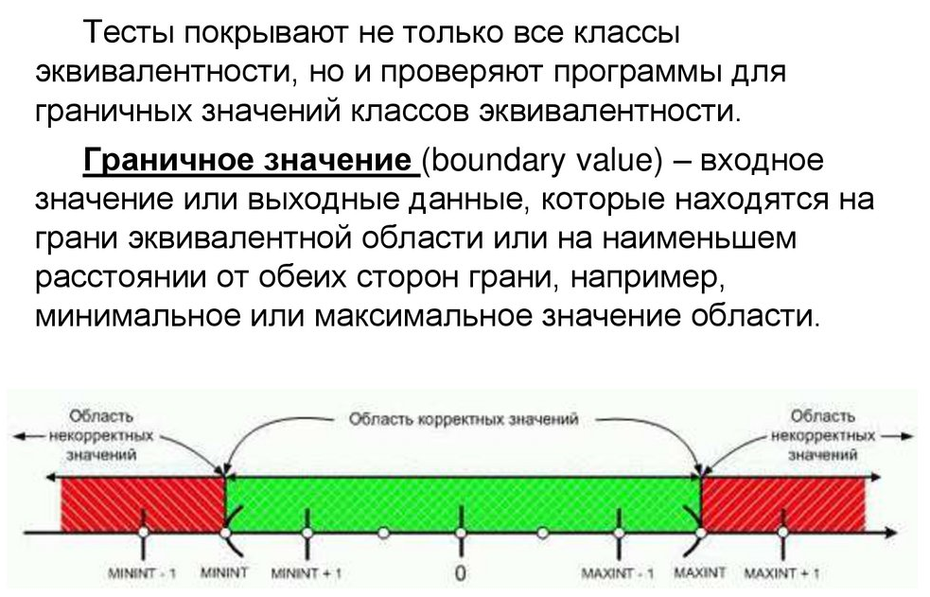
Основные элементы BVA
Границы диапазона — это минимальные и максимальные значения, определённые спецификацией. Для каждого диапазона проверяются:
Сама граница — точное значение, заданное условием.
Значение чуть ниже границы — чтобы проверить обработку некорректных (недопустимых) данных.
Значение чуть выше границы — аналогично, для проверки обработки данных за пределами диапазона.
«Углами» диапазонов часто называют именно эти точки: саму границу, а также значения сразу до и после неё.
Отрицательные тесты — это тесты с недопустимыми входными данными (значениями, выходящими за пределы диапазона). Они проверяют, корректно ли система обрабатывает такие входы и выдаёт ли ожидаемую ошибку или исключение.

Slide 8
Таблицы решений строят на базе формализованных бизнес правил: сначала выделяют условия (входные параметры, влияющие на результат) и соответствующие им действия (ожидаемые исходы), затем фиксируют все значимые комбинации условий в строках таблицы, сопоставляя каждой комбинацию конкретное действие. Такой подход позволяет наглядно представить сложную логику принятия решений и сделать её понятной не только разработчикам, но и бизнес заказчикам — это особенно ценно в экономических и аналитических системах, где правила часто меняются и требуют прозрачной фиксации.
Минимизация таблицы решений направлена на устранение избыточности: из неё исключают дублирующиеся или логически невозможные комбинации, объединяют схожие правила и убирают строки, которые не влияют на итоговые действия, — в результате таблица становится компактнее и удобнее для поддержки, при этом сохраняется полнота покрытия бизнес логики. Для практико ориентированных проектов (например, в рамках дипломных работ по информационным системам) минимизация помогает сократить объём тест кейсов и упростить последующее сопровождение правил без потери функциональности.
Покрытие условий в таблице решений отражает, насколько полно учтены возможные сценарии работы системы: каждая значимая комбинация входных данных должна иметь явно прописанное действие, а противоречивые или пересекающиеся правила — быть разрешены. В контексте тестирования это напрямую связано с достижением достаточного уровня проверки бизнес логики: грамотно составленная и минимизированная таблица служит основой для формирования тест кейсов, гарантируя, что ни одно важное правило не останется непроверенным.

Slide 9
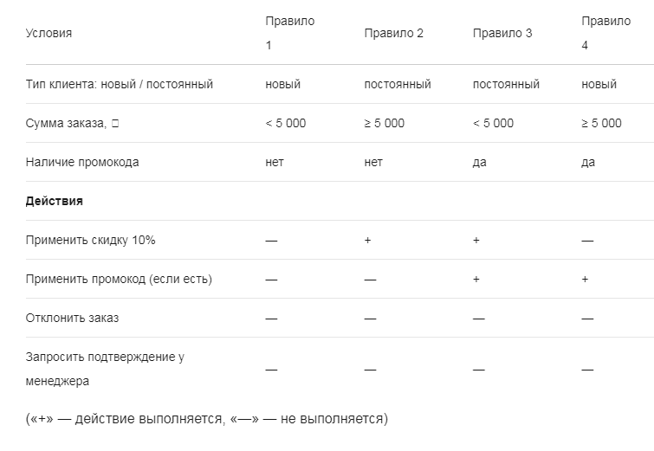
• Левая верхняя часть — список условий. Это строки «Тип клиента», «Сумма заказа», «Наличие промокода». Они описывают входные параметры, от которых зависит решение.
• Правая верхняя часть — значения условий по правилам. Столбцы «Правило 1»–«Правило 4» задают комбинации значений: например, «новый + < 5 000 + нет» — это один сценарий.
• Левая нижняя часть — список действий. Строки «Применить скидку 10%», «Применить промокод», «Отклонить заказ», «Запросить подтверждение» — это возможные исходы.
• Правая нижняя часть — матрица действий для каждой комбинации. В ячейках указано, какие действия выполняются в каждом правиле. Каждый столбец — это готовый тест кейс.

Slide 10
Тестирование переходов состояний опирается на диаграммы состояний — они визуализируют жизненный цикл объекта: фиксируют его возможные состояния, события, инициирующие переходы, и условия, при которых эти переходы допустимы. Такая диаграмма служит основой для проектирования тестов: по ней чётко видно, какие сценарии поведения системы нужно проверить, чтобы убедиться в корректности логики при смене состояний — это особенно важно для систем с выраженным жизненным циклом (например, статусы заказа или этапы согласования документа).
Валидные переходы — это те, которые предусмотрены бизнес‑логикой и отражены в диаграмме: например, переход заказа из статуса «Новый» в «В работе» при подтверждении менеджером. Их проверяют, чтобы подтвердить, что система корректно реагирует на разрешённые события и обновляет состояние согласно требованиям; при этом отдельное внимание уделяют граничным ситуациям — например, повторному подтверждению уже принятого заказа или параллельным событиям, которые могут привести к конфликту состояний.
Невалидные переходы — попытки перевести объект в состояние, не предусмотренное логикой (например, «доставить» отменённый заказ): их тестируют, чтобы убедиться, что система не допускает некорректных изменений, а вместо этого возвращает понятную ошибку, сохраняет целостность данных и не переходит в неопределённое состояние. В практико‑ориентированных проектах (в том числе в дипломных работах по качеству ПО) проверка невалидных переходов повышает надёжность системы и помогает выявить пробелы в обработке исключительных ситуаций.

Slide 11
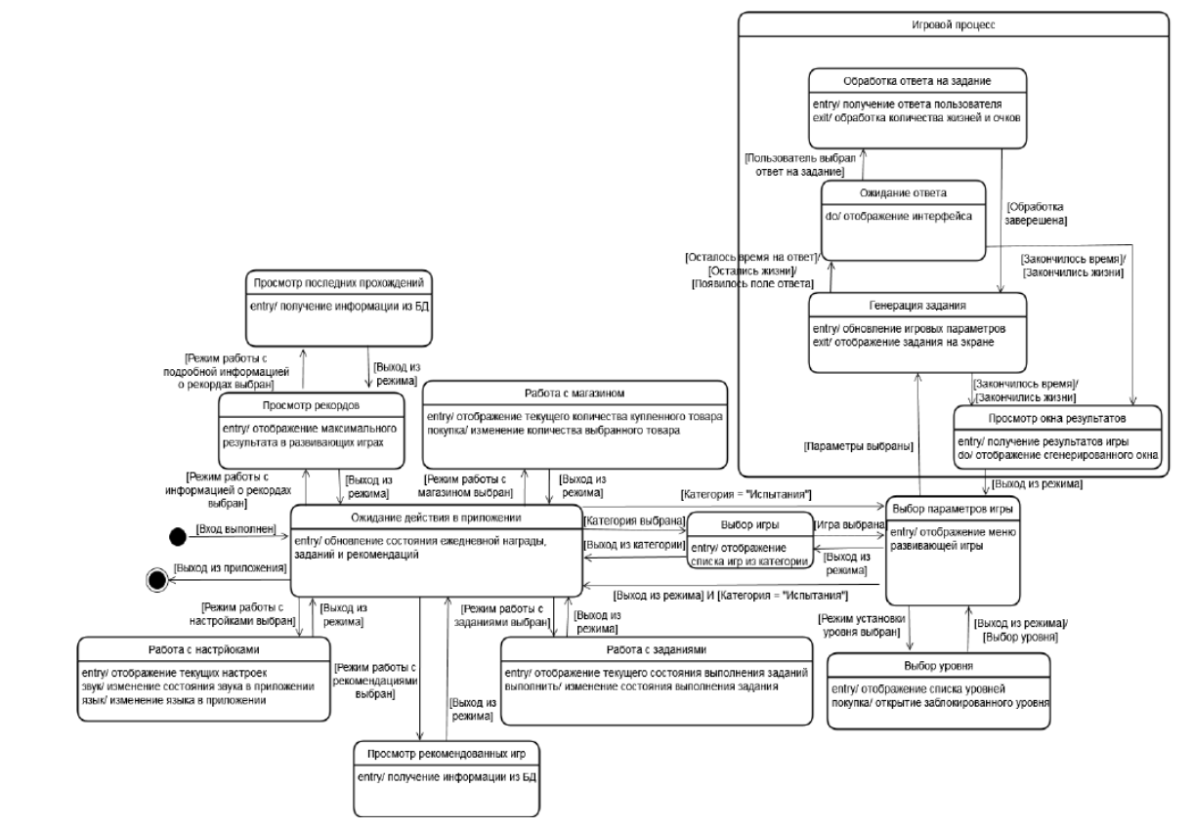
Диаграмма состояний в UML — это поведенческая диаграмма, которая моделирует жизненный цикл объекта как набор состояний и переходов между ними: она показывает, в каких состояниях может находиться объект, какие события вызывают смену состояния и при каких условиях это допустимо.
Основные элементы — состояния (в виде прямоугольников со скруглёнными углами), переходы (стрелки с указанием события и, при необходимости, охранного условия в квадратных скобках), а также начальное (закрашенный круг) и конечное (круг с точкой внутри) псевдосостояния; внутри состояния можно описывать действия при входе (entry), выходе (exit) и выполняемые в течение пребывания в состоянии (do).
Такая диаграмма особенно полезна для проектирования и тестирования систем с выраженной логикой жизненного цикла (например, статусы заказа, заявки или сетевого соединения) — она делает поведение объекта наглядным и служит основой для формирования тест‑кейсов на валидные и невалидные переходы.

Slide 12
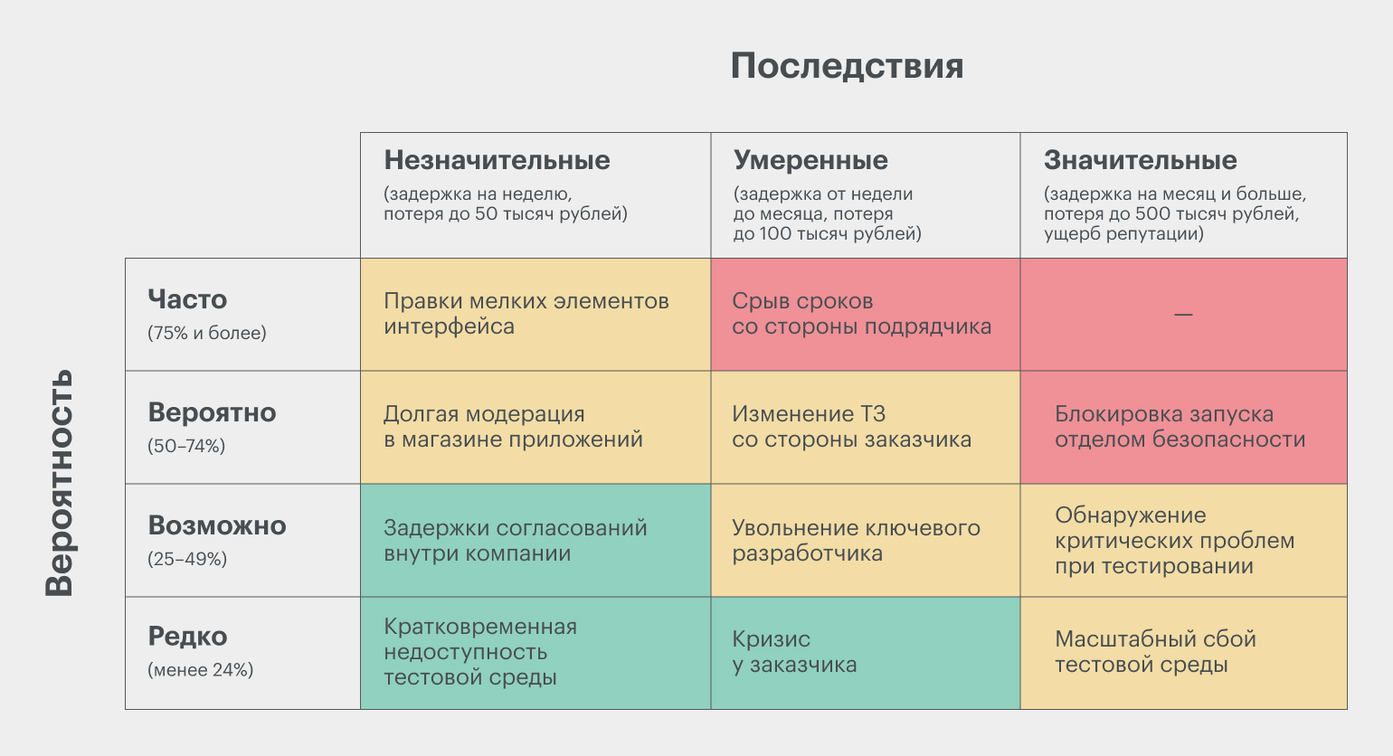
Приоритизация тестов на основе рисков позволяет сфокусировать усилия на самых уязвимых местах продукта: для этого строят матрицу рисков, где по одной оси отражают вероятность дефекта, а по другой — его влияние на бизнес; на пересечении получают уровень риска, который и определяет очерёдность проверки. Такой подход особенно ценен в дипломных и проектных работах по качеству ПО — он помогает обоснованно распределить ограниченные ресурсы тестирования и показать, что проверка ведётся не хаотично, а исходя из реальных угроз для системы.
Критичность функциональности и частота её использования служат ключевыми критериями при расстановке приоритетов: высококритичные функции (например, расчёт платежей или детекция аномалий) тестируют в первую очередь даже при низкой частоте применения, а часто используемые, но менее критичные (вроде фильтров или пагинации) идут следом. В практико‑ориентированных задачах (в том числе для BI‑систем и микросервисов) это позволяет гарантировать стабильность ключевых процессов и минимизировать риски для бизнеса при выпуске обновлений.

Slide 13
комбинаторные техники: попарное тестирование (pairwise), алгоритмы AllPairs, инструменты (PICT)
Попарное тестирование (pairwise) — это комбинаторная техника, которая позволяет существенно сократить количество тест‑кейсов без потери качества проверки: её основа в том, что большинство дефектов проявляется при взаимодействии не более чем двух параметров, поэтому достаточно протестировать все возможные пары значений. Такой подход особенно полезен в аналитических и BI‑системах, где на результат влияют сразу несколько факторов (фильтры, диапазоны дат, типы агрегации, сегменты пользователей) — pairwise помогает покрыть ключевые комбинации, не создавая экспоненциально растущий набор тестов.
Для автоматизации попарного тестирования применяют алгоритмы вроде AllPairs и специализированные инструменты, например Microsoft PICT: они принимают на вход список параметров и их значений, а на выходе формируют компактный набор тестовых комбинаций, гарантируя покрытие всех пар. Такие инструменты удобно использовать как демонстрацию инженерного подхода к тест‑дизайну: с их помощью можно обосновать выбор тест‑кейсов, показать снижение трудоёмкости и привязать стратегию тестирования к метрикам покрытия, что повышает практическую ценность работы.

Slide 14
эвристики тест-дизайна: «0-1-много», «границы и окрестности», «неправильные типы данных»
«0‑1‑много» — проверяем, как система работает, когда данных нет, один элемент и много элементов. Это быстро подсвечивает проблемы с обработкой разного объёма входных данных — например, в фильтрах или отчётах.
«Границы и окрестности» — тестируем значения на краю диапазона и рядом с ним (чуть меньше, ровно на границе, чуть больше). Так ловим ошибки в условиях и расчётах — например, когда скидка должна срабатывать ровно с 5000 ₽, а не срабатывает.
«Неправильные типы данных» — подаём на вход то, чего система не ждёт: буквы вместо цифр, слишком длинные строки, странные форматы. Это показывает, умеет ли система отличать корректный ввод от ошибочного и понятно ли сообщает о проблемах.

Slide 15
оценка эффективности тест-набора: покрытие требований, покрытие кода, процент выявленных дефектов.
Покрытие требований показывает, сколько бизнес‑правил и сценариев реально проверили тестами: если требование есть, а тест под него — нет, риск пропуска ошибки растёт. Для дипломных и учебных проектов это главный ориентир: он связывает тесты с пользой для бизнеса и доказывает, что проверка идёт не «наугад», а по важным функциям.
Покрытие кода (например, строк или веток) отражает, какая часть логики запускалась во время тестов, — это особенно полезно в Python‑проектах с pytest и coverage.py: высокий процент говорит, что код не просто работает в одном сценарии, а проверен в разных ветвлениях.
Процент выявленных дефектов — простая, но сильная метрика: она показывает, насколько тесты «полезны» и находят реальные проблемы. В сочетании с двумя предыдущими метриками она помогает понять, где тестов достаточно, а где стоит добавить кейсы — и обосновать это в работе по качеству ПО.

